Slide 1
基于联邦学习的电子病例共享系统
Electronic record sharing system based on federated learning
队员：李平 蓝颖聪 袁恩昌 李欣阳 文能翔
时间：2023年3月20日

Slide 2
目录
01
研究背景
CONTENTS
02
研究方法
03
系统模型
04
研究总结
05
实验总结

Slide 3
研究背景
01

Slide 4
背景
电子病历中存储的数据很敏感，如果被非法获取，会对患者的隐私产生严重的影响
电子病历中的数据是由医生和护士等人员输入的，很容易发生输入错误，导致数据不准确
不同医院之间电子病历系统通常不相互兼容，很难将患者的病历数据共享和对接

Slide 5
研究方法
02

Slide 6

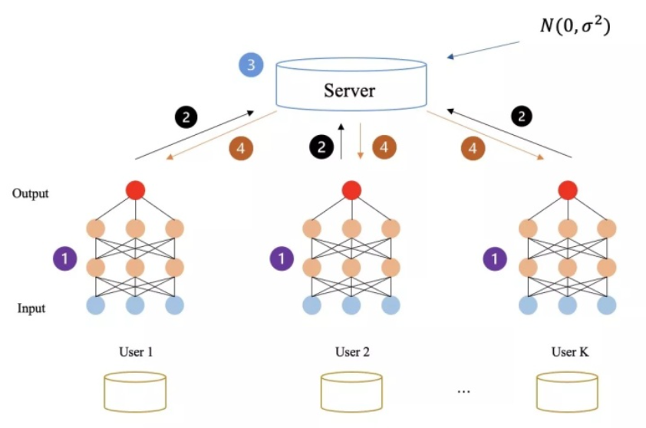
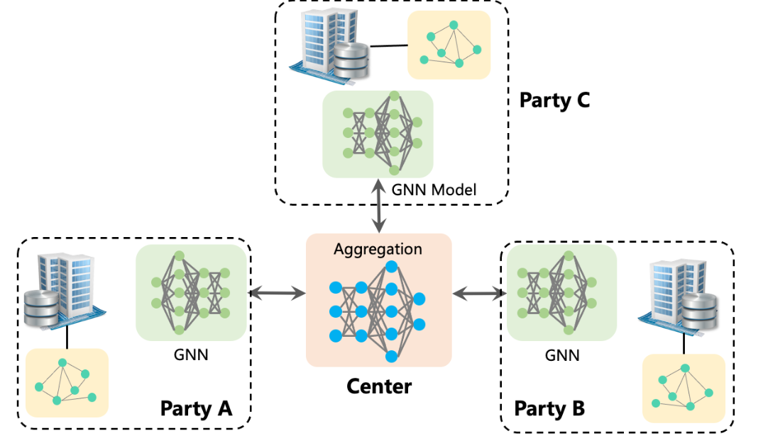

研究方法
通过联邦学习的方式，各个医院可以将本地数据源共同参与到模型中训练，实现数据的共享和融合
通过联邦学习后的结果对当前病例进行判断，为诊断提供参考
数据清洗
联邦学习
重新训练
病历判断
各个医院需要在本地建立电子病历系统，并对本地数据进行清洗和标准化处理，确保数据的质量和可用性
各个医院可以基于新的全局模型参数，重新训练本地模型，并在本地应用新的模型参数进行预测和诊断

Slide 7
系统模型
03

Slide 8

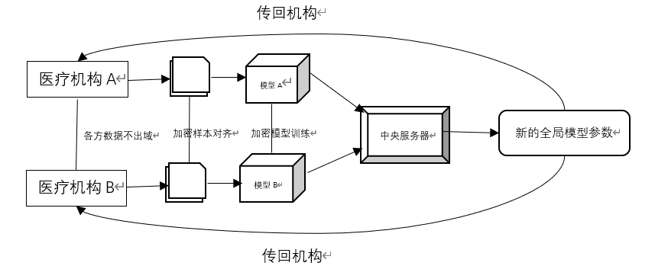
系统模型
训练结果
对联邦学习后的模型上传到中央服务器后，和本医院的数据结合生成新的全局参数，作为本医院的训练参数。
当本医院病人看病需要出诊断方案时，可以通过新的参数返回给病情的可能，为主治医师提供全面的可能，从而对病人做全方位了解，提供精准的治疗方案。

Slide 9
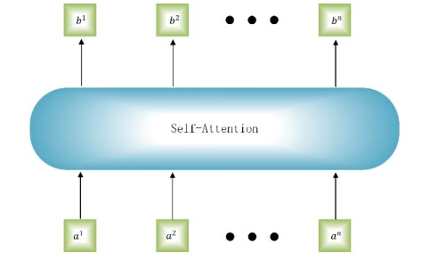
Self-attention
我们首先对病人数据进行数据预处理，将得到的数据集，通过self-attention进行特征提取，得到诊断结果得到病因。
以心脏病公开数据集Heart UCI为例，我们使用self-attention后通过Softmax进行是否患病的判断。
由于数据训练集有限我们只能提供几个病情的训练情况，在后续工作中我们需要更多病情数据集完善训练。

Slide 10
实验结果
04

Slide 11

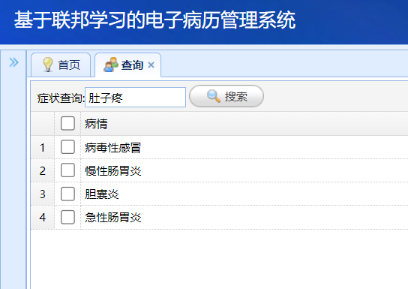
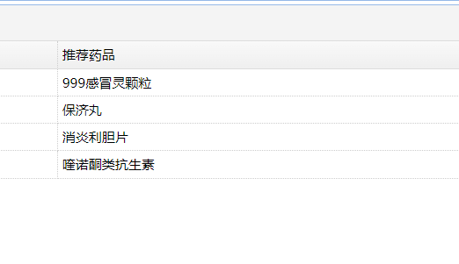
结果展示

Slide 12
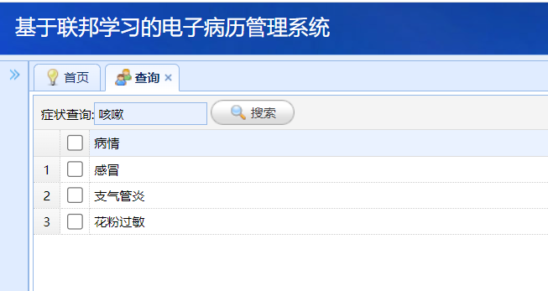
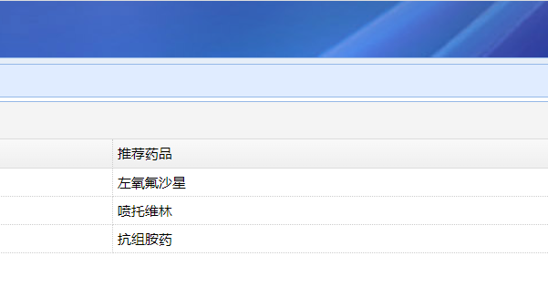
结果展示

Slide 13
实验总结
05

Slide 14
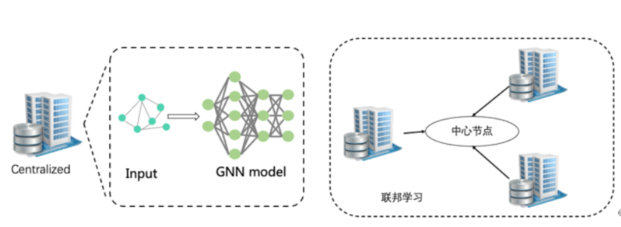
实验总结
高效
极大地提高了医院的工作效率和医疗质量
安全
通过利用隐私计算的技术，可以实现区域内医疗信息的安全共享
预测
通过联邦学习使得数据“可用不可见”，实现了从各维度分析，助理病历预测

Slide 15


感谢

Slide 16
恳请老师批评指正
THANKS FOR LISTENING
Notes:
51PPT模板网 www.51pptmoban.com

